Slide 1
Представление опыта работы на платформе “Яндекс Учебник”

Slide 2


Slide 3
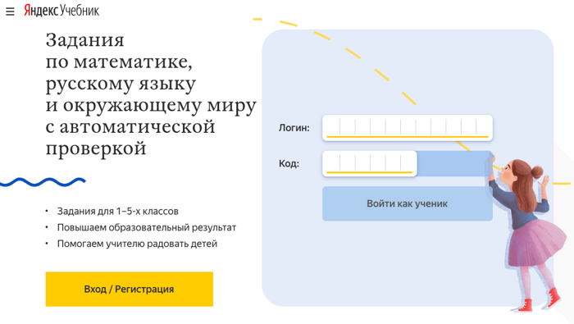

Slide 4
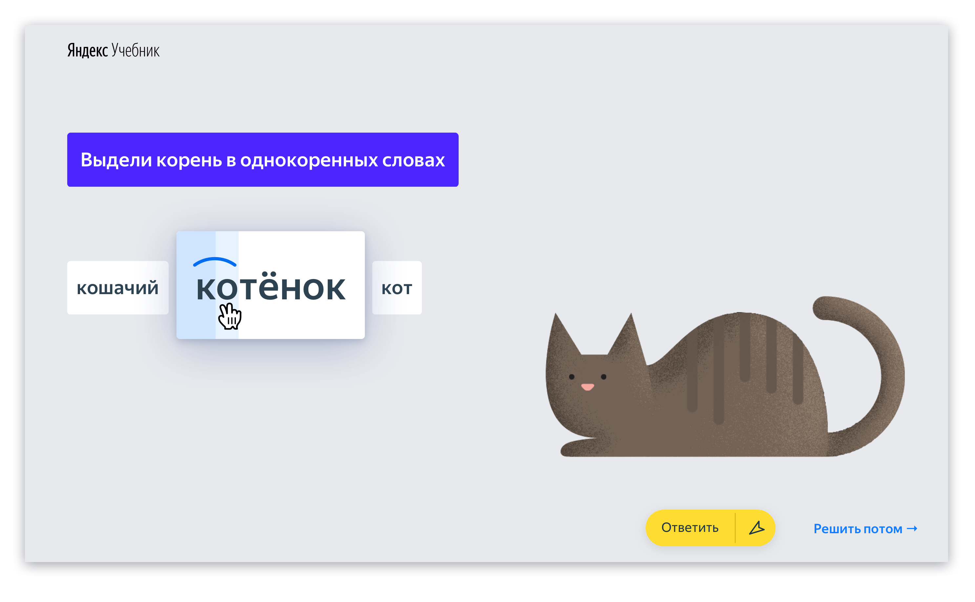
Русский язык
Разделы
Морфемика
Лексика
Морфология
Синтаксис
Фонетика
Правописание
1
2
3
4
5
6

Slide 5
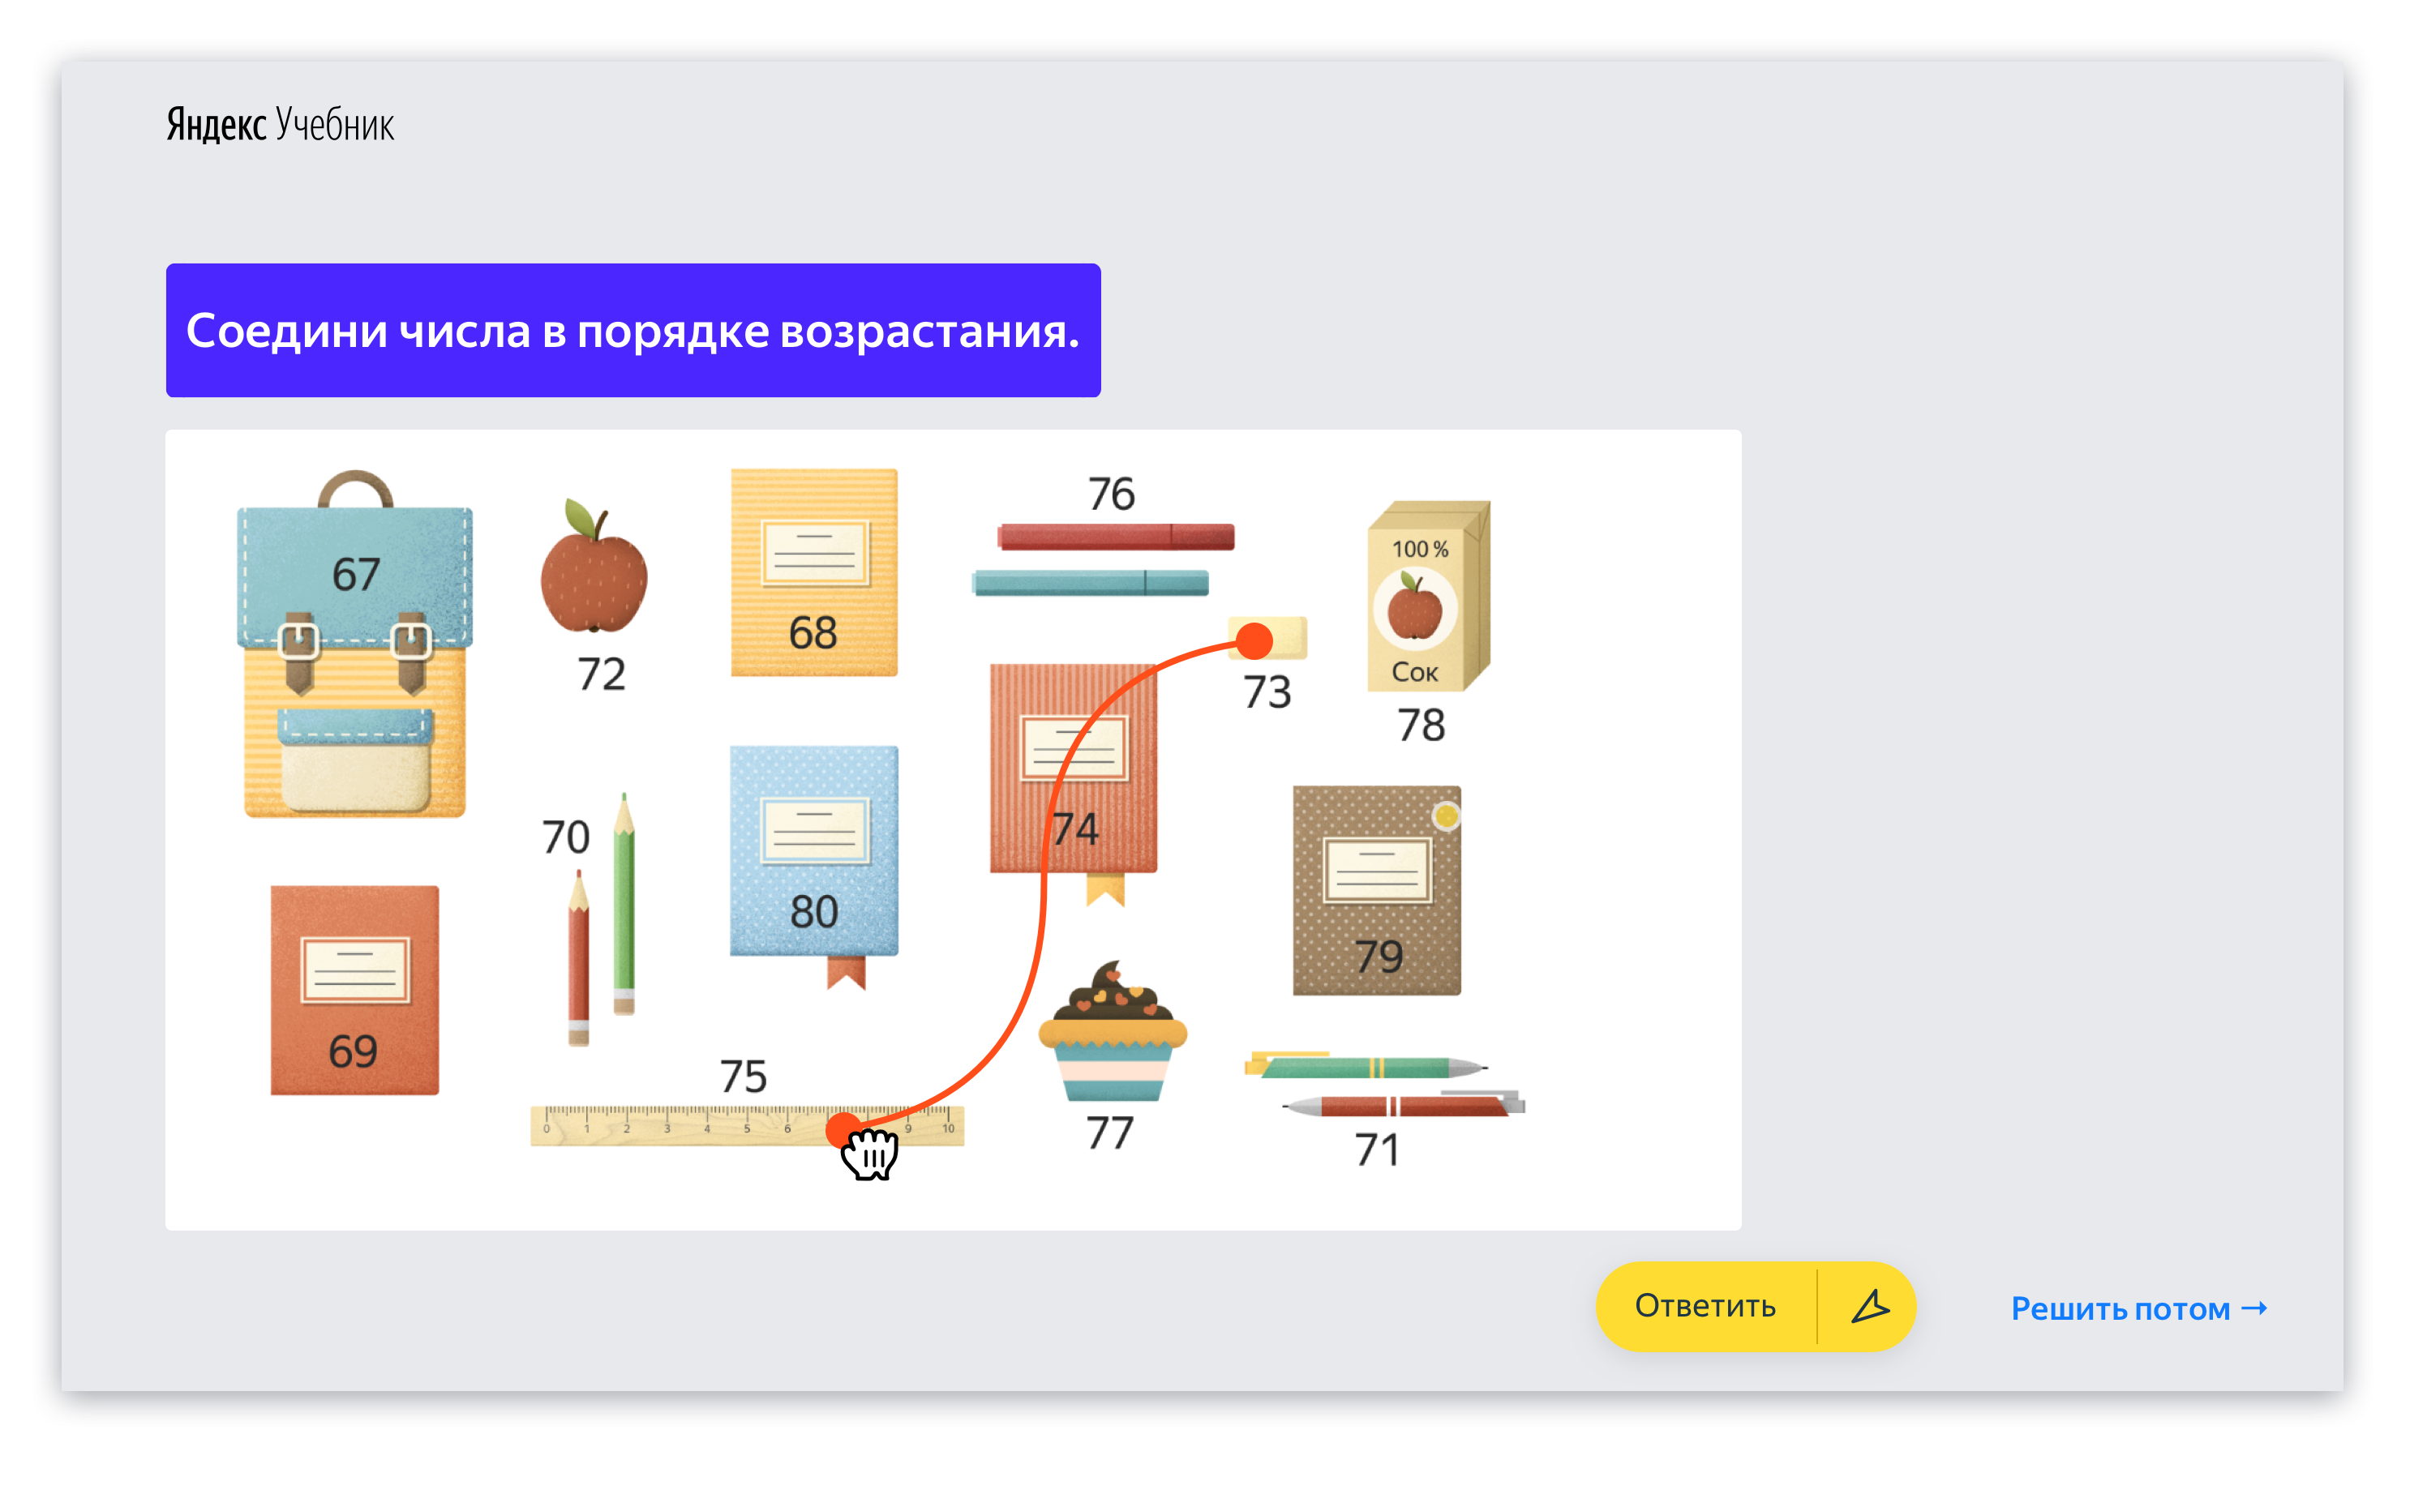
Математика
Разделы
Натуральные числа и действия с ними
Доли и дроби
Величины
Текстовые задачи
Работа с информацией
Работа с уравнениями
1
2
3
4
5
6

Slide 6
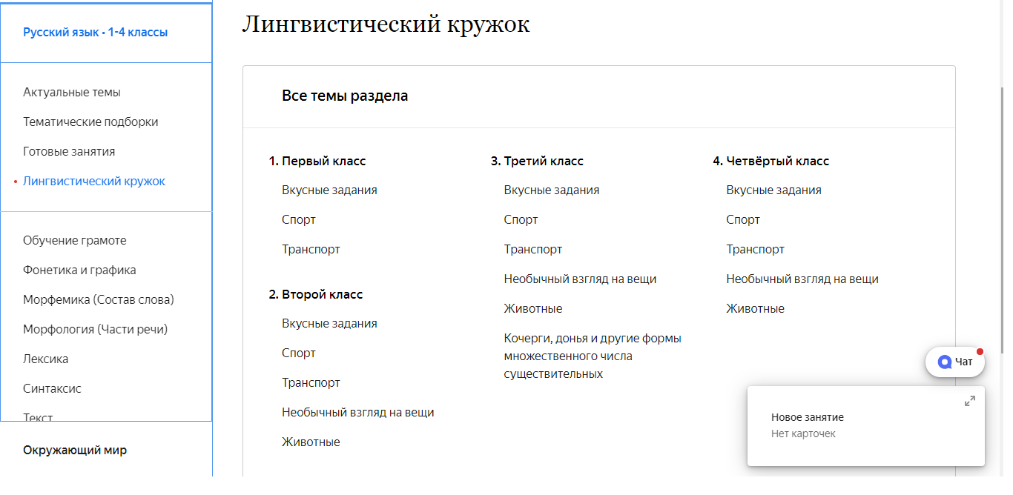

Slide 7
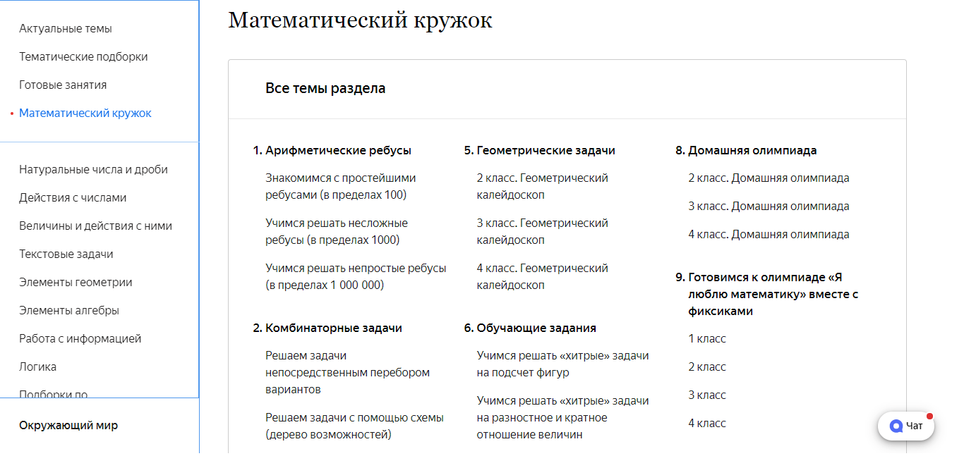

Slide 8
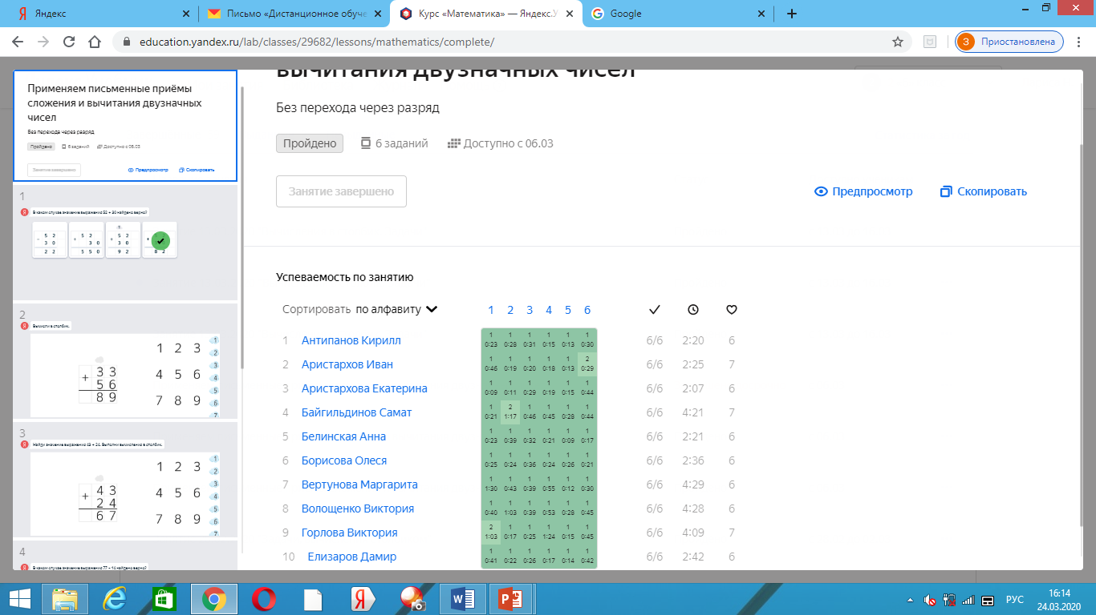

Slide 9
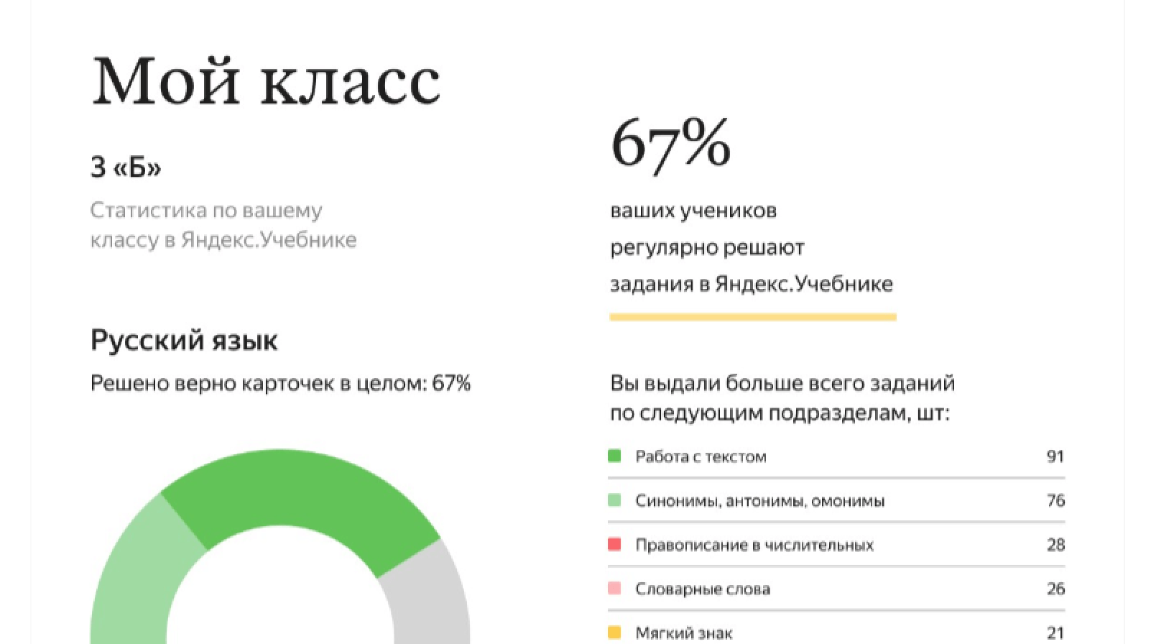

Slide 10


Варианты использования Яндекс Учебника
Фронтальная работа в классе
Домашняя работа

Slide 11
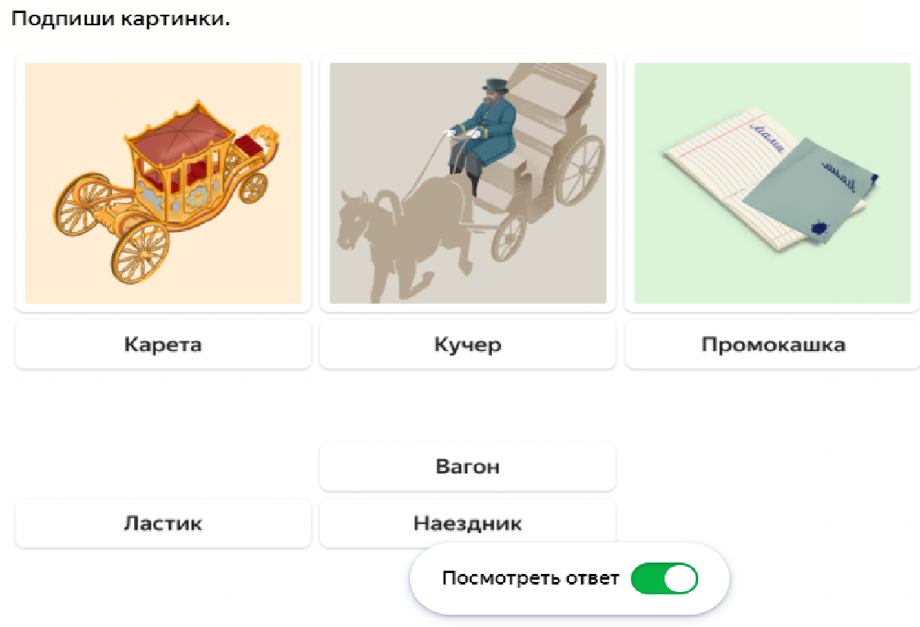

Slide 12
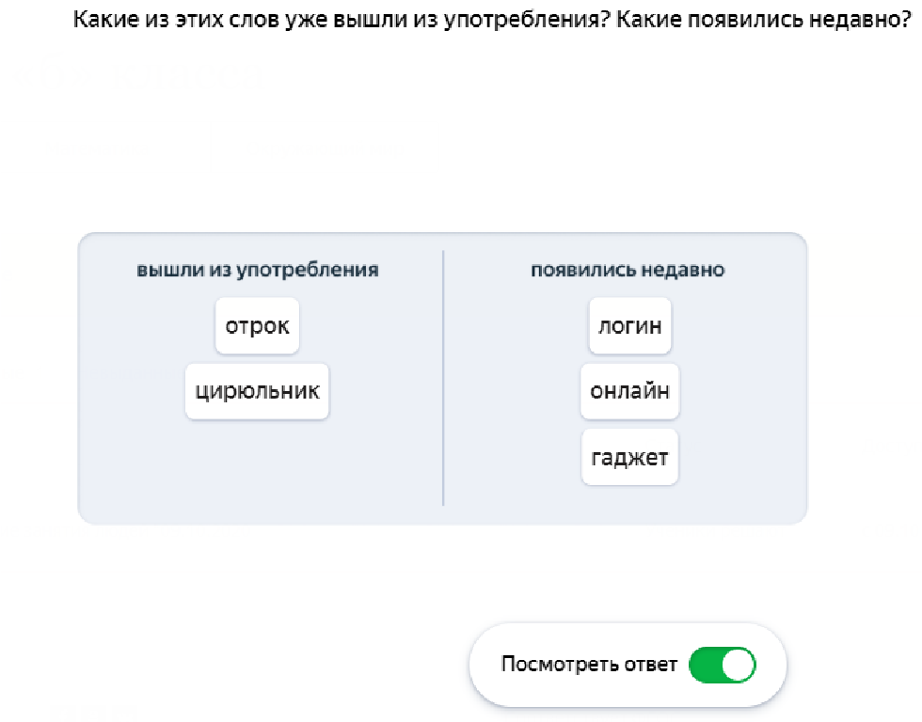

Slide 13
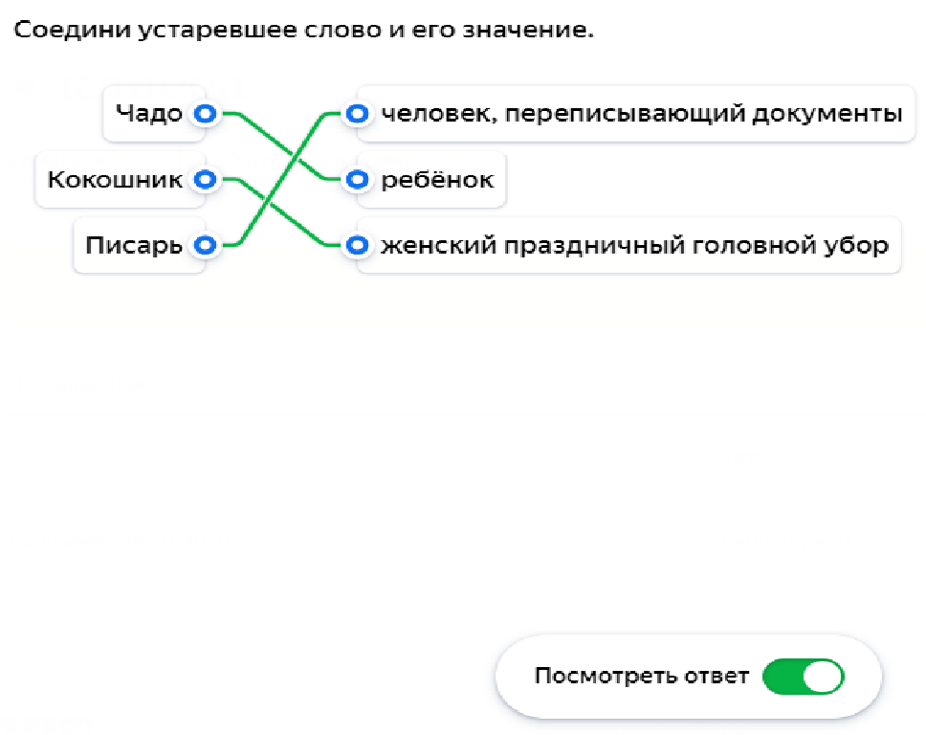

Slide 14
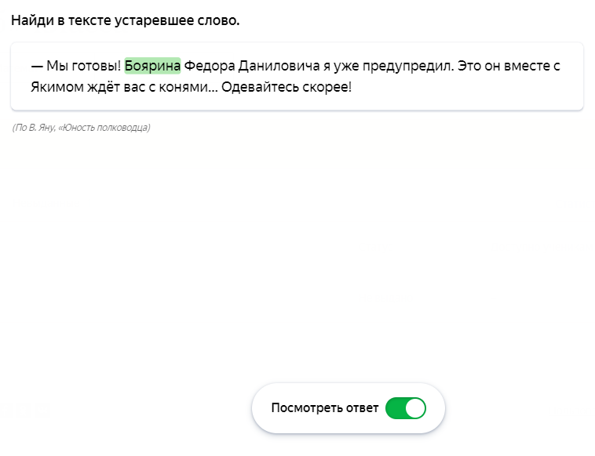

Slide 15
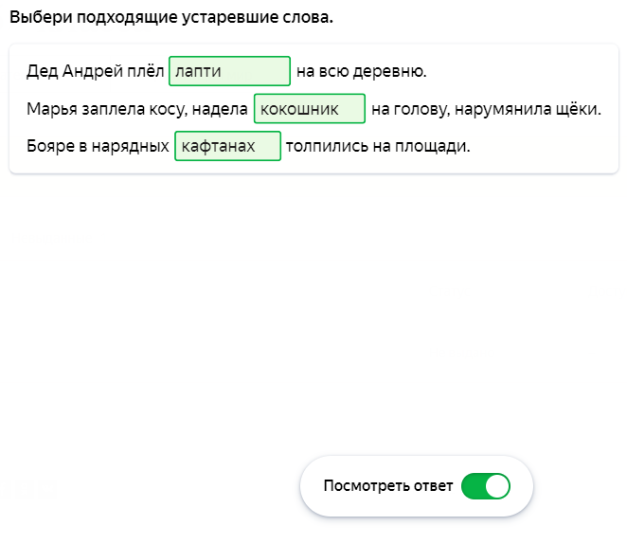

Slide 16
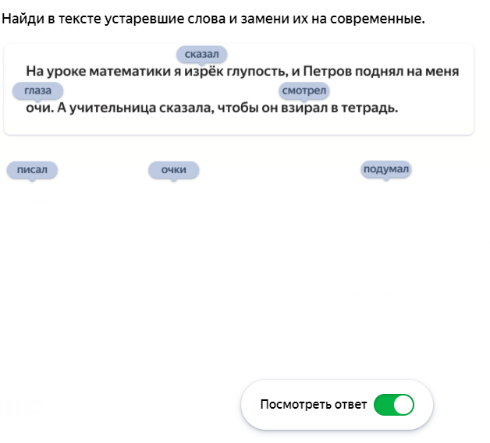

Slide 17


Slide 18

Наши достижения по математике

